Slide 1
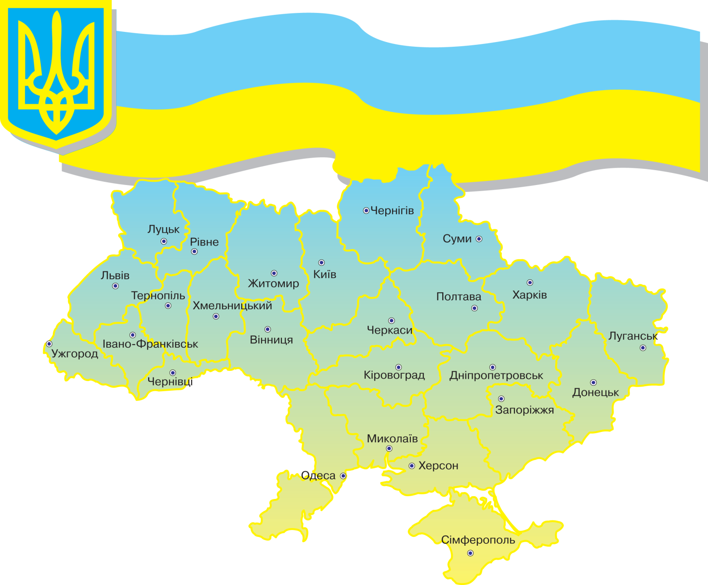
Розгляньте карту України. Розкажіть, які міста України ви знаєте. Назвіть столицю України. У якому місті
або селищі живете ви? Чим воно вам подобається?

Slide 2
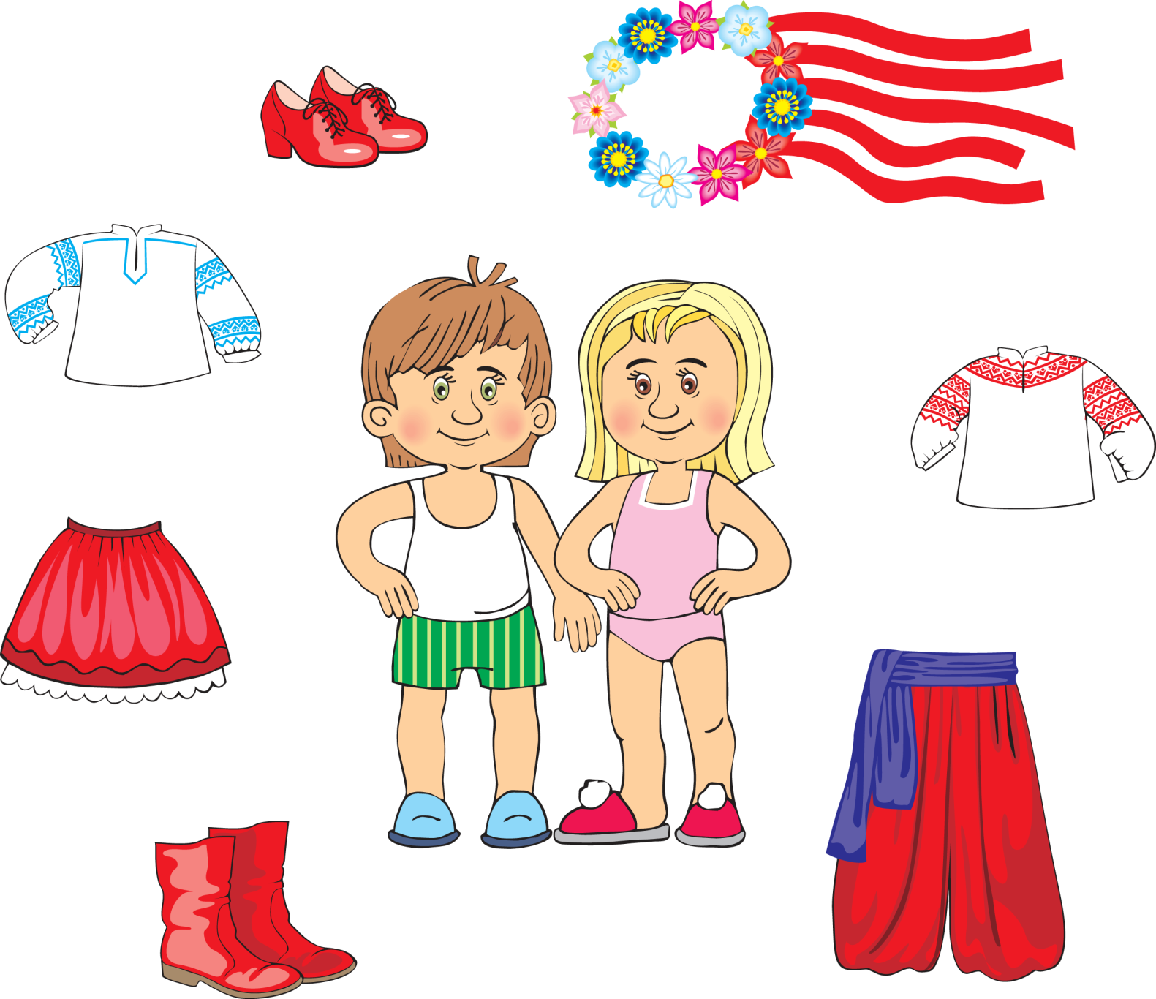
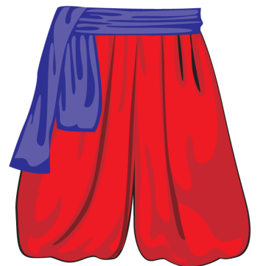


Оберіть український одяг для хлопчика та дівчинки. Назвіть його.

Slide 3

У якій країні ми живемо? Назвіть державні символи України.

Slide 4

Як називається ця жіноча прикраса? Які квіти є у віночку? Скільки стрічок у віночку і якого вони кольору?

Slide 5
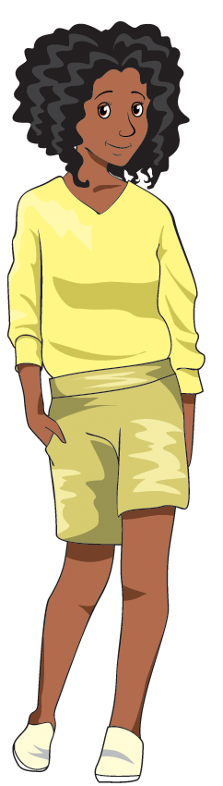
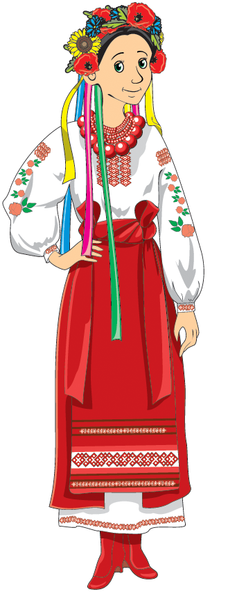
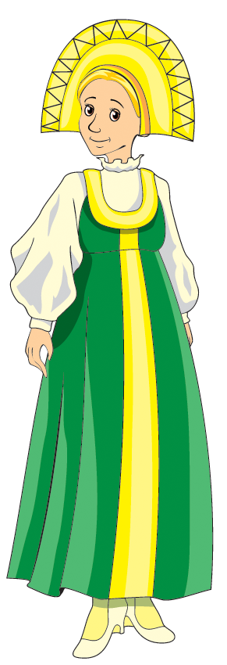
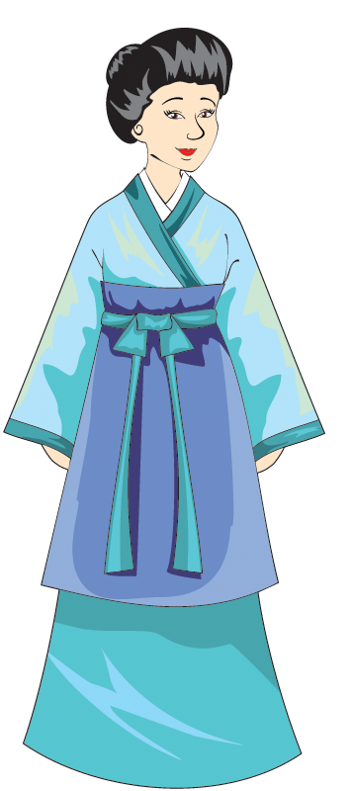
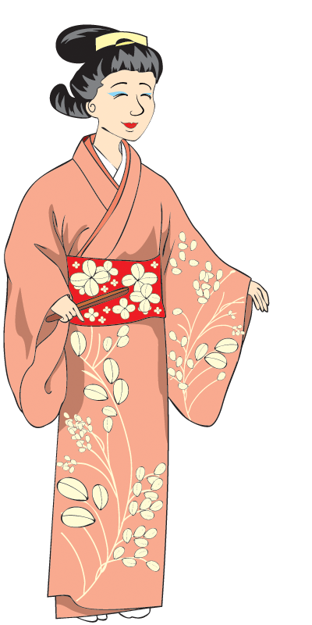
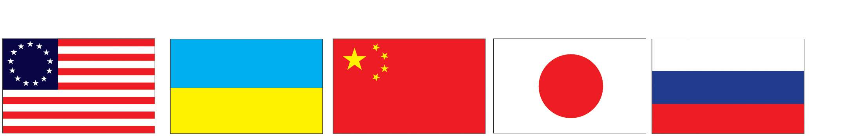
Знайдіть дівчинку-українку та проведіть її до українського прапору. Що вам допомогло визначити дівчинку-українку?

Slide 6
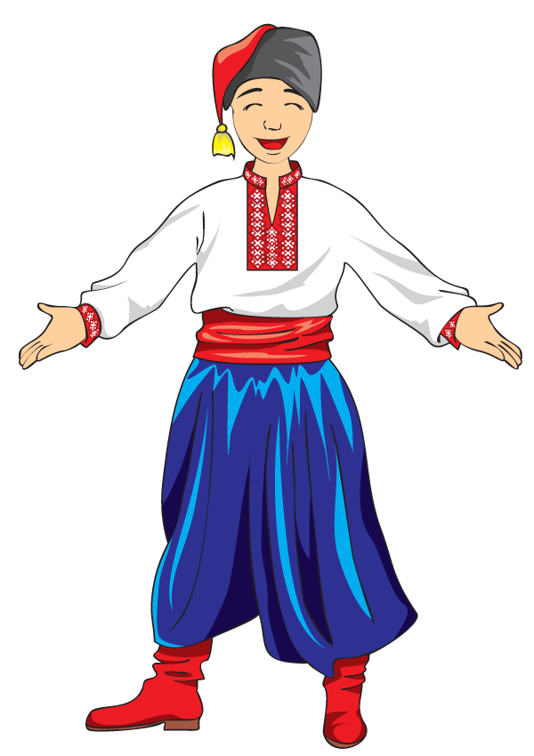





Знайдіть тінь хлопчика-українця.

